Slide 1
Měření intenzit dopravy na vybrané síti pozemních komunikací
Vysoká škola technická a ekonomická
Ústav technicko-technologický
Autor bakalářské práce: Jiří Havlík
Vedoucí práce: Ing. Ladislav Bartuška
Oponent práce: prof. Ing. Gabriel Fedorko, PhD.
České Budějovice, červen 2018

Slide 2
Důvody k řešení daného problému
zjistit dopravní situaci v Táboře
seznámit se s dalším vývojem
získat více informací o dané problematice

Slide 3
Cíl práce
zvolit v silniční síti oblast pozemních komunikací, na kterých je žádoucí provést měření intenzit dopravy
provést analýzu organizace dopravy v dané oblasti
návrhy řešení

Slide 4
Výzkumný problém
dopravní situace v Táboře
měřící úseky
Komunikace II/137, ulice Týnská
II/603, ulice Soběslavská
intenzita dopravy – denní, týdenní a roční průměrná denní intenzita
budoucí vývoj dopravní situace
srovnání dat z celostátního sčítání dopravy z let 2000-2016
návrh na zlepšení současné situace

Slide 5
Použité metody
Sběr dat
krátkodobý průzkum
ruční sčítání
Zpracování a vyhodnocování dat
TP 189
TP 225
Celostátní sčítání dopravy

Slide 6
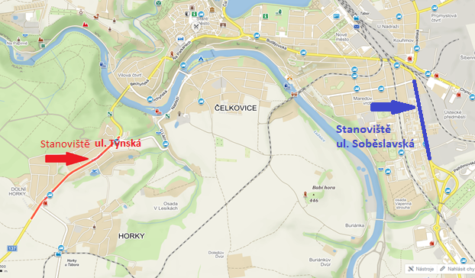
Měřící úseky

Slide 7
Dosažené výsledky RFDI
RFDI na ulici Soběslavská = 17 100 vozidel
RFDI na ulici Týnská = 6 639 vozidel

Slide 8
Dosažené výsledky Historický vývoj 2000 - 2018

Slide 9
Dosažené výsledky Vývoj intenzit 2020-2030

Slide 10
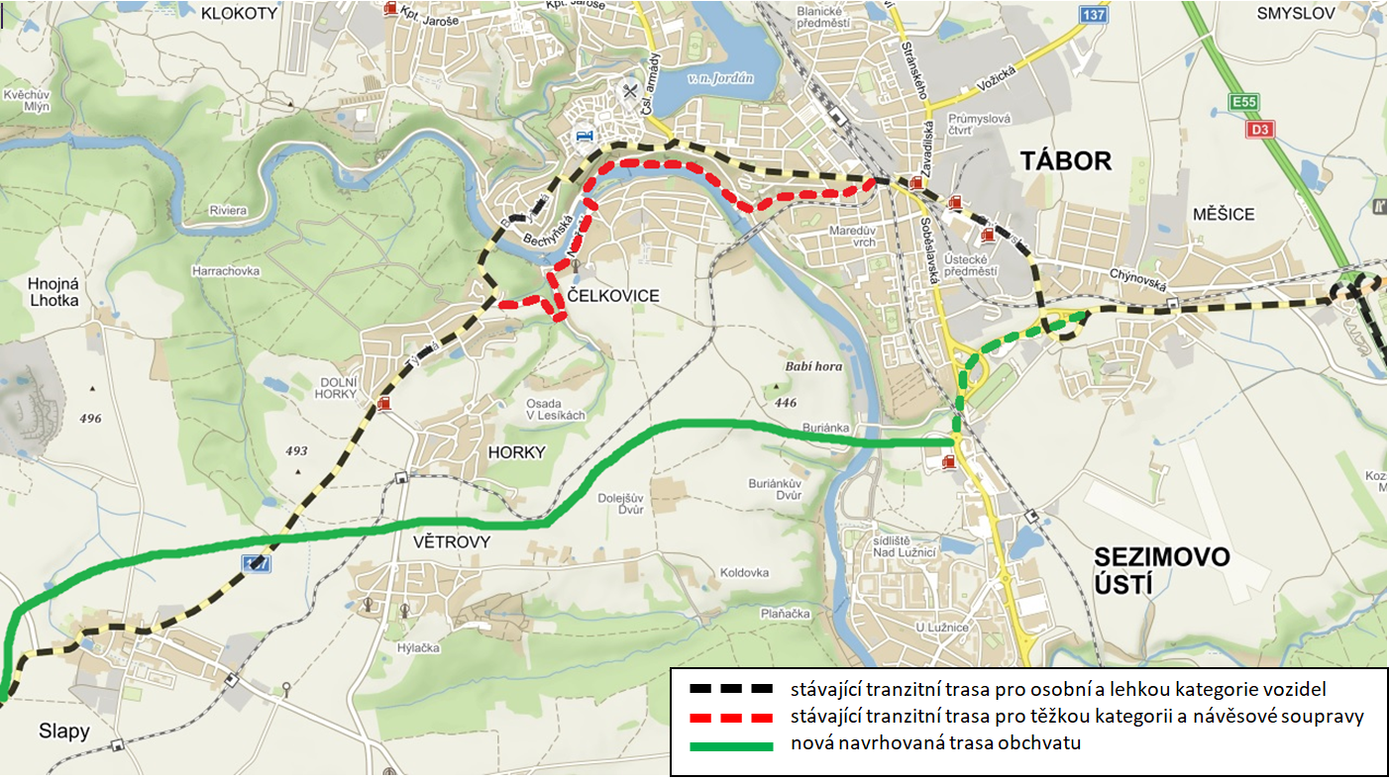
Návrhy na zlepšení
Zákaz automobilů nad 12tun do města
Zákaz automobilů v historické části města Tábor
Zklidnění dopravy v ulici Budějovická
Vybudování jižního obchvatu
Vybudování západního obchvatu

Slide 11
Děkuji za pozornost.

Slide 12
Otázky vedoucího a oponenta
Vedoucí
Setkal jste se při měření intenzit dopravy s některými faktory, které by mohly výsledky měření nějakým způsobem ovlivnit?
Oponent
Bolo by možné získané výsledky použiť pre tvorbu simulačných modelov programe PTV Vissim?

Slide 13
Otázka oponenta SW PTV Vissim

Slide 14
Otázka oponenta SW PTV Vissim

